Slide 1
BATMAN VALİLİĞİ
İL MİLLİ EĞİTİM MÜDÜRLÜĞÜ
(İstatistik Bölümü)
İLKÖĞRETİM KURUMLARI
(Anaokul-İlkokul-Ortaokul)
MEBBİS Veri Girişi
BİLGİLENDİRME TOPLANTISI
EKİM 2015

Slide 2
MEBBİS Veri Girişi
Resmi İlköğretim Okulların
İvedilikle Güncellenmesi Gereken Ekranlar:
E-OKUL MODÜLÜNE BİLGİ GİRİŞİ YAPILACAK EKRANLAR
1 - Öğretim Şekli
2- Tahsis Durumu
3- Bina Durumu
4- Lojman Durumu
5- Bina Kullanımı (Özellikle derslik sayıları)

Slide 3
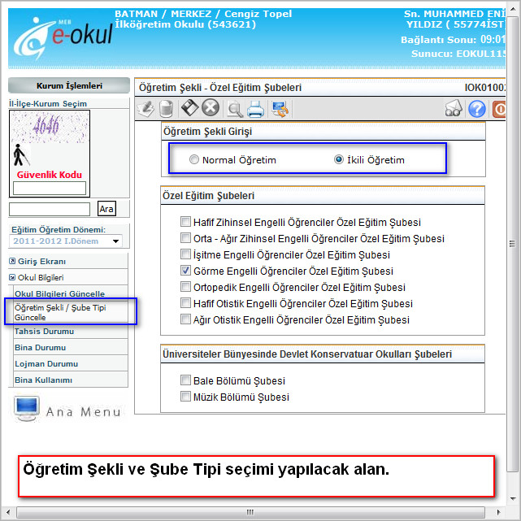
MEBBİS Veri Girişi
1 - ÖĞRETİM ŞEKLİ
Okullarımızın “öğretim şekli” sabahtan akşama kadar eğitim veriyorsa “NORMAL”; sabahtan öğlene veya öğlenden akşama kadar olacak şekildeyse “İKİLİ” öğretim olarak girilecektir.

Slide 4
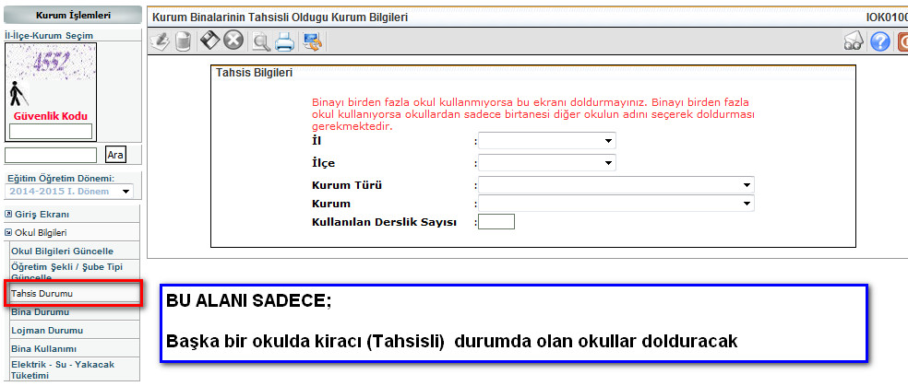
MEBBİS Veri Girişi
2- TAHSİS DURUMU
Okulu hem İLKOKUL hem de ORTAOKUL olarak kullanan kurumlar için;
Bina mülkiyeti ilkokulda ise bu alanı sadece ORTAOKUL olanlar dolduracaklardır.

Slide 5
TAHSİS DURUMU

Slide 6
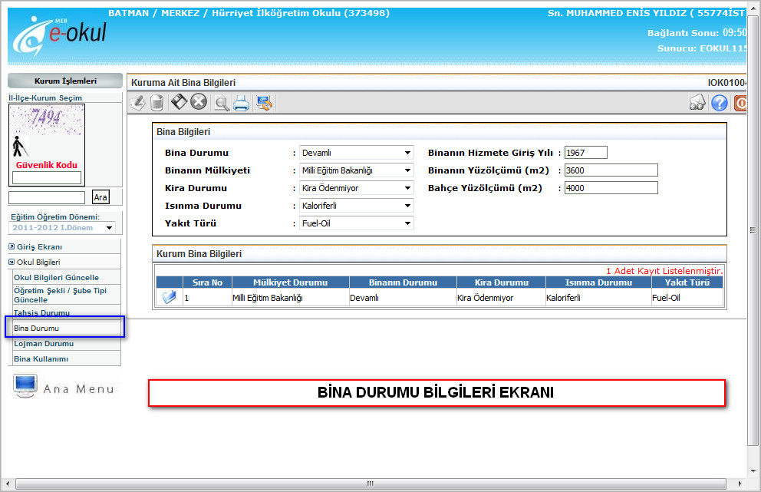
MEBBİS Veri Girişi
3- BİNA DURUMU
Çeşitli sebeplerle eğitime ara veren kurumlarımız bir süre sonra tekrar eğitime başladığında hizmete giriş tarihi olarak ilk açıldığı tarih işlenecektir.
Ek binası olan kurumlar 2. binaları yeni kayıt olarak gireceklerdir.
Okulu hem İLKOKUL hem de ORTAOKUL olarak kullanan kurumlar için;
Bina mülkiyeti ilkokulda ise bu alanı sadece İLKOKUL olanlar dolduracaklardır.

Slide 7
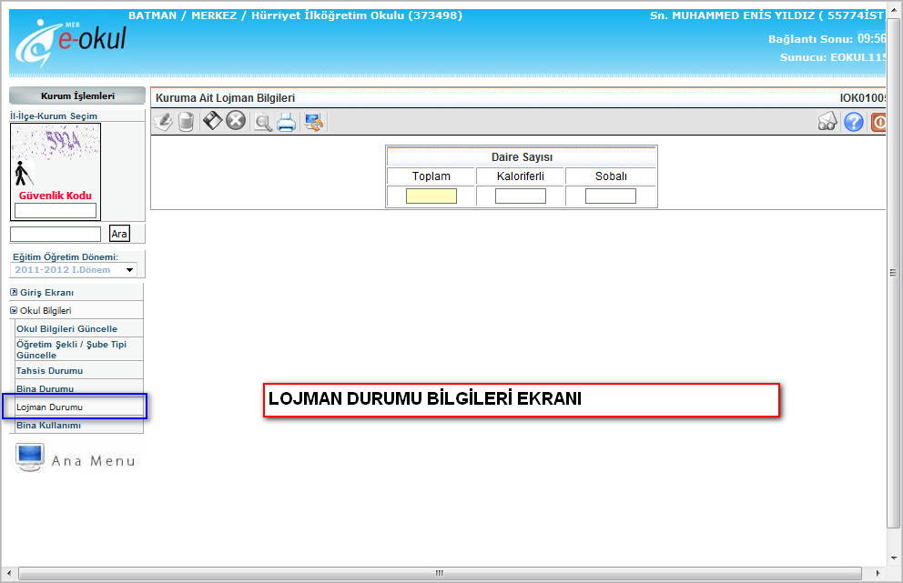
MEBBİS Veri Girişi
4- LOJMAN DURUMU

Slide 8
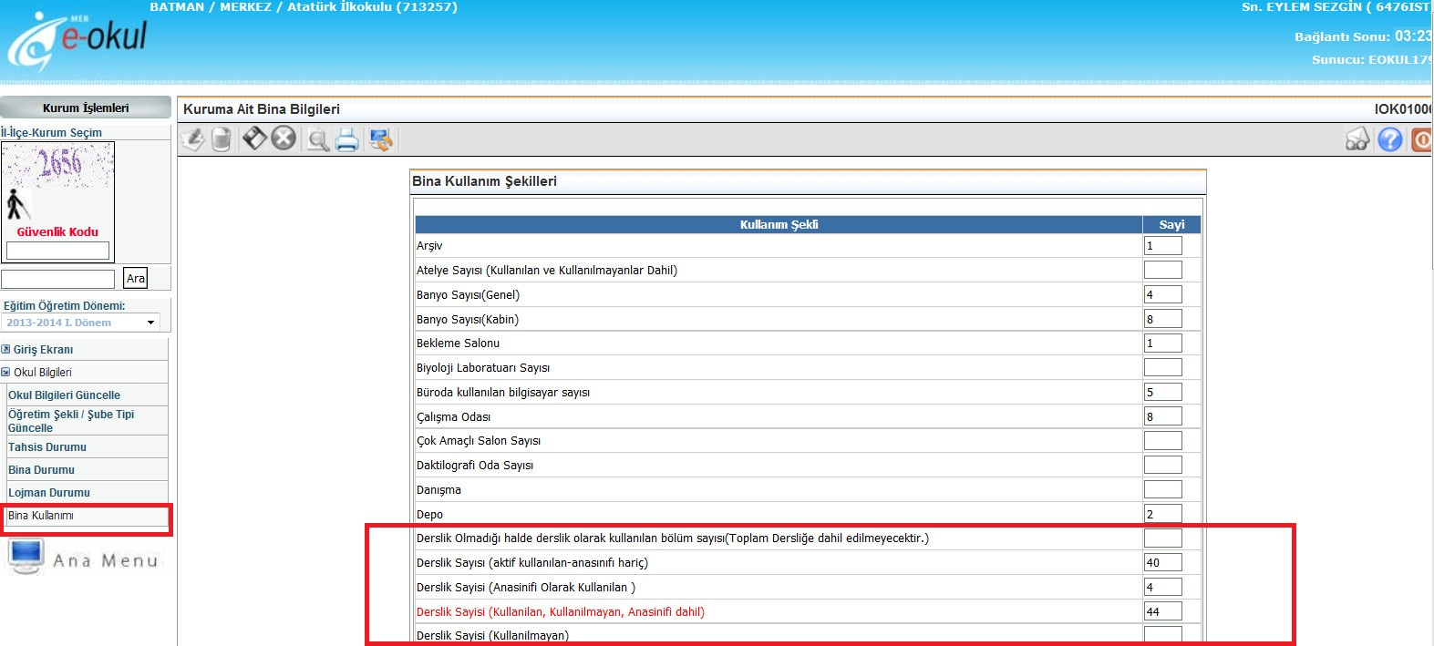
MEBBİS Veri Girişi
5- BİNA KULLANIMI (Özellikle derslik sayıları)

Slide 9
MEBBİS Veri Girişi
5- BİNA KULLANIMI
Kullanım Şekli | SAYI | Kullanım Şekli | SAYI
Arşiv |  | Hizmet Aracı Sayısı
Atelye Sayısı (Kullanılan ve Kullanılmayanlar Dahil) |  | İdari İşler Odası
Banyo Sayısı(Genel) |  | İşlik Olarak Kullanılan Dersane Sayısı
Banyo Sayısı(Kabin) |  | Kimya Laboratuarı Sayısı
Bekleme Salonu |  | Konferans Salonu Sayısı
Biyoloji Laboratuarı Sayısı |  | Kütüphane Sayısı (Sınıf Kitaplıkları Hariç)
Büroda kullanılan bilgisayar sayısı |  | Lavabo Sayısı
Çalışma Odası |  | Mesleki Uygulama Laboratuarı Sayısı
Çok Amaçlı Salon Sayısı |  | Mutfak
Daktilografi Oda Sayısı |  | Müdür Odası
Danışma |  | Müdür Yardımcısı Odası
Depo |  | Müzik Odası Sayısı
Derslik Olmadığı halde derslik olarak kullanılan bölüm sayısı(Toplam Dersliğe dahil edilmeyecektir.) |  | Ortak Kullanılan Laboratuar Sayısı
Derslik Sayisi (Anasinifi Olarak Kullanilan ) |  | Oyun Odası
Derslik Sayisi (Kullanilan, Kullanilmayan, Anasinifi dahil) |  | Öğretmenler Odası
Derslik Sayisi (Kullanilmayan) |  | Özel Eğitim Hizmetleri Bölüm Odası
Diğer |  | Rehberlik Servisi Oda Sayısı
Eğitim amaçlı kullanılan bilgisayar sayısı |  | Resim Odası Sayısı
Eğitim Araçları Odası |  | Revir ve Doktor Oda Sayısı
Fatih projesi kapsamında akıllı tahta sayısı |  | Spor Salonu Sayısı
Fatih projesi kapsamında çok fonksiyonlu yazıcı sayısı |  | Test Odası
Fatih projesi kapsamında döküman kamera sayısı |  | Toplantı Salonu
Fatih projesi kapsamında tablet bilgisayar sayısı |  | WC Sayısı
Fen Bilgisi Laboratuarı Sayısı |  | Yabancı Dil Laboratuarı Sayısı
Fizik Laboratuarı Sayısı |  | Yatakhane Sayısı(Koğuş)
Gözlem Odası |  | Yatakhane Sayısı(Oda)
Grup Rehberliği Odası

Slide 10
MEBBİS Veri Girişi
* Bütün Resmi - Özel eğitim - öğretim kademelerindeki okullarımızın e-okul modülünde aday kaydını yaptıkları öğrencilerini biran önce kesin kayıt işlemlerini yapmaları gerekmektedir.
* Taşımalı eğitime tabi öğrenci, birleştirilmiş sınıflarda okuyan öğrenci ve kaynaştırma eğitimine tabi öğrenci bilgilerinin özür grupları ile birlikte eksiksiz girilmesi gerekmektedir.
*Sistem üzerinden yapılan nakil talepleri ivedilikle onaylanacaktır.
*Yatılı okullara ait pansiyon kapasitesi girişi devlet kurumları modülünden bakanlık tarafından yapılmaktadır.
* Pansiyonlu okulların bilgi girişleri ilçeler tarafından takip edilecek.
* Pansiyonda kalan öğrencilerle ilgili bilgiler öğrencilerin pansiyonda kaldığı okul müdürlükleri tarafından e-okul modülüne girilecektir. Yatılı öğrenci ekleme işlemi e-okul kurum işlemleri/bilgi giriş işlemleri/yatılı öğrenci bölümünden yapılacaktır.

Slide 11
MEBBİS Veri Girişi
MEİS-MEİS SORGU MODÜLÜNE BİLGİ GİRİŞİ YAPILACAK EKRANLAR
1- Kütüphane Materyal
2- Kütüphane Kullanımı
3- Bilişim İnternet ve Çevre Birimleri
4- Bilgisayar Laboratuarları/BT Sınıfları
5- Kurum Bilgileri
6- Kurum Onay İşlemleri
Mutlaka eksiksiz ve doğru bir şekilde doldurulacaktır.

Slide 12
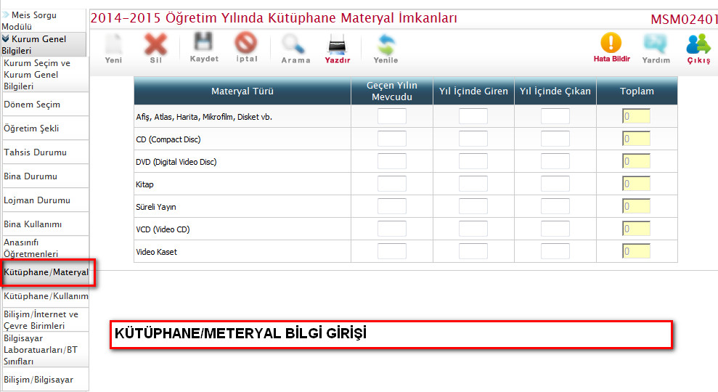
MEBBİS Veri Girişi
1- Kütüphane Materyal
Kütüphanesi bulunan bütün kurumlar E-OKUL daki Bina Kullanımı Durumu ekranında, Kütüphane Sayısı (Sınıf Kitaplıkları Hariç) hücresine bilgi girdikten sonra MEİS Modülünde mutlaka Kütüphane Materyal/Kütüphane Kullanımı ekranlarını doldurmaları gerekmektedir.

Slide 13
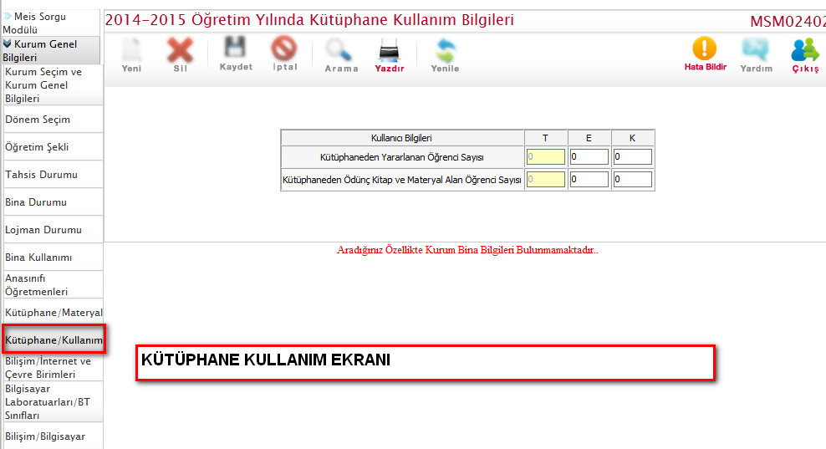
MEBBİS Veri Girişi
2- Kütüphane Kullanımı

Slide 14
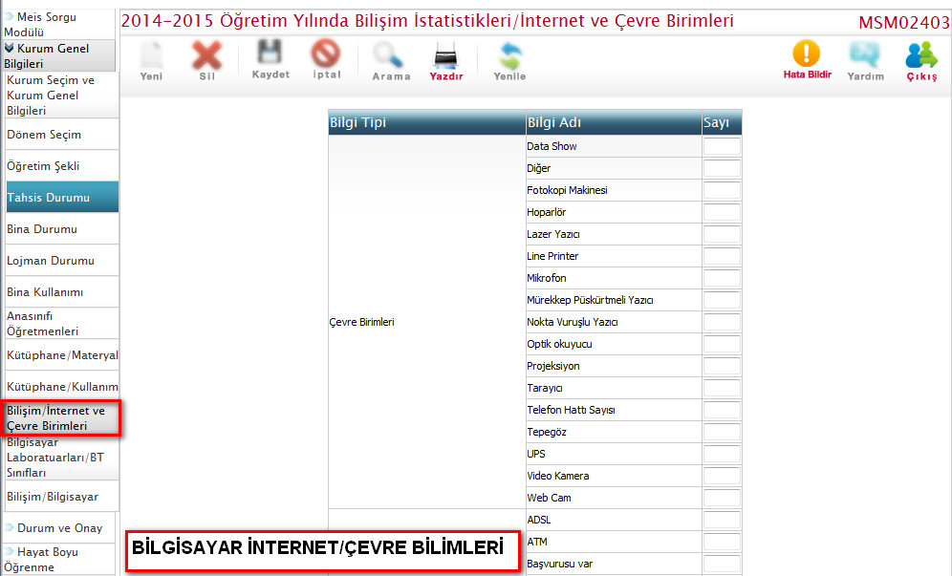
MEBBİS Veri Girişi
3- Bilişim İnternet ve Çevre Birimleri
Ancak özel okullar: MEİS Modülünde, Eğitim Olanakları Bölümündeki
- Kütüphane Materyal ve Çevre Birimlerinin yanında
- Bilişim Bilgisayar (APK05503 ekranı) ile
- Bilgisayar laboratuarları/BT Sınıfları (APK0505 ekranı) ekranlarına da bilgi girişi yapacaklar.

Slide 15
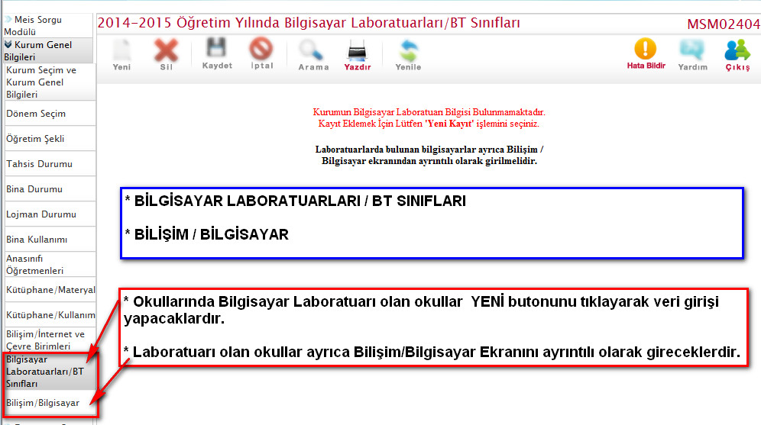
4- Bilgisayar Laboratuarları/BT Sınıfları – Bilişim/Bilgisayar

Slide 16
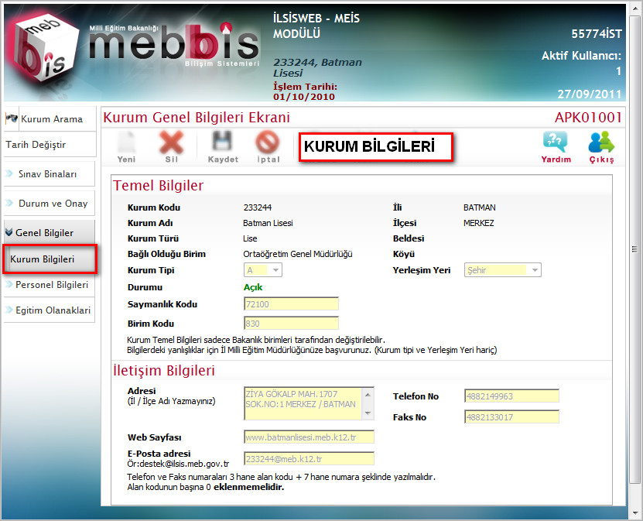
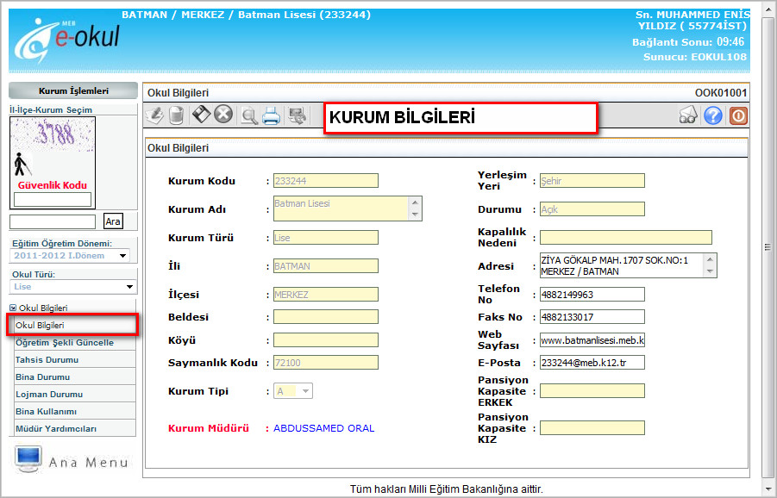
MEBBİS Veri Girişi
5- Kurum Bilgileri
Kurum Genel Bilgileri Devlet Kurumları Modülünden kontrol edilerek kurum tipi ve yerleşim yeri bilgisi eksik olanlar İl M.E.M Temel Eğitim Bölümünü haberdar ederek işlenmesi sağlanacaktır.

Slide 17
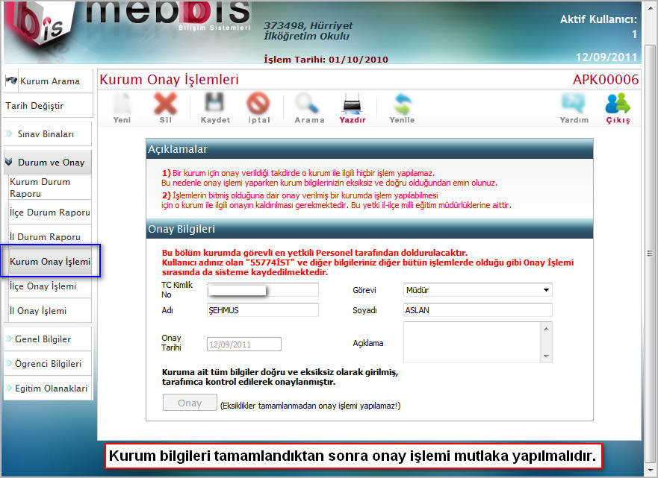
MEBBİS Veri Girişi
6- Kurum Onay İşlemleri

Slide 18
MEBBİS Veri Girişi
2015-2016 Öğretim yılı veri giriş işlemleri her yıl olduğu gibi 19 Ekim itibariyle başlayıp 20 Kasım ’a kadar devam edecektir.

